Slide 1


DESARROLLO DE RESILIENCIA
SESIÓN 15
FORTALEZAS Y DEBILIDADES
Autoconocimiento personal

Slide 2



INTRODUCCIÓN
DE LA SESIÓN

Slide 3


+ INTRODUCCIÓN
Las personas, en nuestra relación transaccional con el mundo en el cual vivimos, experimentamos sentimientos, intenciones, sensaciones, pensamientos, deseos, etc. Además, hemos construido internamente ciertas actitudes, creencias, deseos, predisposiciones conductuales, expectativas, estereotipos y prejuicios.
Desde el campo de las Neurociencias, por ejemplo, se piensa que la conducta puede y debe explicarse esencialmente según sus factores bioquímicos y/o neurofisiológicos, sin embargo no podemos dejar de lado que existe también un campo experiencial que toma en cuenta la elaboración de ideas a raíz de nuestra interacción con la sociedad y al aprendizaje logrado en dichas situaciones.

Slide 4
+ INTRODUCCIÓN
Durante esta sesión:
Reconocerás el impacto de nuestras creencias, actitudes y motivaciones al momento de afrontar cambios actuales en cada una de las dimensiones de nuestra vida.
Aprenderás a cómo gestionar tus emociones, aun cuando afrontes una situación compleja, logrando equilibrar la intensidad de las emociones gracias a una correcta evaluación y reflexión personal.
Identificarás el grado de confianza personal para hacerle frente a situaciones habituales o situaciones complejas que pueden alterar tu zona de comodidad, Además de saber que tiene el control sobre ellas apoyándote en tus habilidades personales.

Slide 5
AUTOCONOCIMIENTO PERSONAL

Slide 6
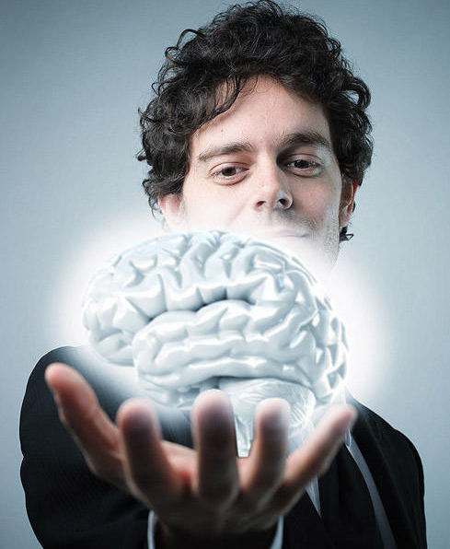
+ AUTOCONOCIMIENTO PERSONAL
AUTOCONOCIMIENTO
El autoconocimiento es altamente funcional para todas las personas, puesto que fortalece nuestras habilidades y actitudes personales al momento de afrontar nuevos escenarios en la vida. Del mismo modo, permite que aumente nuestra confianza en el proceso orientado hacia la meta.
Es importante resaltar que el proceso de educación también está ligado con el desarrollo de nuestro autoconocimiento ya que en cada meta y/o desafío que enfrenta la persona será capaz de interiorizar su poder de orientación a los resultados.

Slide 7



+ AUTOCONOCIMIENTO PERSONAL
Cuando no conocemos nuestros objetivos, aspiraciones, necesidades, metas y deseos, seremos proclives a no saber cómo trabajar en el proceso hacia el cumplimiento del mismo, es decir no seremos capaces de tener claridad sobre los planes de acción a seguir.
Somos “un barco a la deriva” en el cual seremos influidos con facilidad según las circunstancias y factores externos. Por ejemplo: una persona que no tiene claridad sobre la decisión correcta a realizar entonces será presa de las opiniones y deseos de terceros.
Situaciones: estímulos que afrontamos y que exigen una actuación en cada uno
Evaluación: utilizamos nuestra información previa además de nuestra capacidad reflexiva para tomar una decisión: “autoconocimiento”
Respuesta: sea de forma comunicativa o a través de acciones motoras, respondemos con precisión o con poca precisión.

Slide 8

+ AUTOCONOCIMIENTO PERSONAL
DESARROLLO DEL AUTOCONOCIMIENTO
El autoconocimiento implica lograr un mejor conocimiento de nuestras cualidades y aprender a valorarse a sí mismo.
Implica evaluar nuestro sistema de creencias a favor o en contra de las situaciones más recurrentes que afrontamos. Esto implica formularnos preguntas auto exploratorias a modo de tener en claro sobre la forma en la cual solemos reaccionar ante situaciones habituales o ante situaciones nuevas.
La escuela gracias a la formación de los docentes, quienes se vuelven facilitadores del autoconocimiento permitirá que los alumnos sean conscientes de sus reacciones, de su modo de evaluar un problema y también en el desarrollo del criterio social.

Slide 9
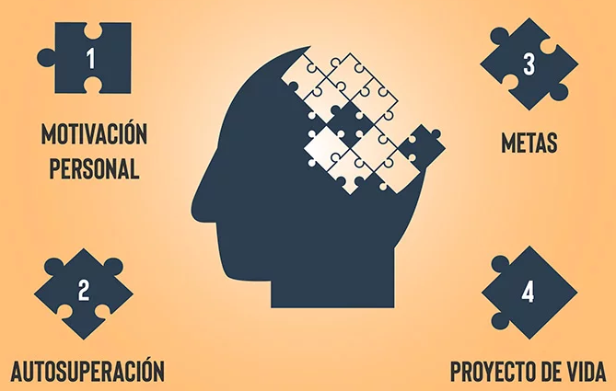
+ AUTOCONOCIMIENTO PERSONAL
DESARROLLO DEL AUTOCONOCIMIENTO
La confianza en su capacidad para lograr metas. El desarrollo del autoconocimiento es progresivo y precisa de la articulación de tres pilares fundamentales: la identidad y las metas, el desarrollo de la atención, y la conciencia de las emociones.
Mientras más conscientes seamos acerca de las situaciones que se presentan en nuestro entorno, seremos capaces de evaluar nuestra “valía” es decir, el grado de confianza que poseemos para hacerle frente a dichas situaciones basándonos en nuestra evaluación, reflexión, control emocional y direccionalidad de la conducta.

Slide 10

+ AUTOCONOCIMIENTO PERSONAL
IDENTIDAD Y METAS
DESARROLLO DEL AUTOCONOCIMIENTO
De acuerdo con la teoría de desarrollo psicosocial de Erickson (1968), las personas y sobre todo los jóvenes serán capaces de desarrollar su identidad a través de la interacción social con su entorno, y se despertará una necesidad de ser parte del grupo así como obtener reconocimiento social por sus conductas. Una adecuada guía en este proceso les permite consolidar su identidad y autonomía.
De acuerdo a las investigaciones de Bandura existen algunas preguntas existenciales que deberemos formularnos para confrontar nuestras metas, necesidades y deseos además que nos brindará una ruta hacia el objetivo que se quiere lograr.

Slide 11
+ AUTOCONOCIMIENTO PERSONAL
IDENTIDAD Y METAS
DESARROLLO DEL AUTOCONOCIMIENTO
¿Cuáles son mis metas?
¿Qué necesito para poder lograrlas a futuro?
¿Cuáles son los recursos que necesito para lograrlas?
¿Qué barreras deberé afrontar?
¿Quién puede apoyarme en el camino para lograrlo?
¿Quiénes son mis aliados en este proceso y como puedo apoyarme en ellos?
¿En cuanto tiempo desearía lograrlo?

Slide 12
+ AUTOCONOCIMIENTO PERSONAL
IDENTIDAD Y METAS
DESARROLLO DEL AUTOCONOCIMIENTO
Además de planes y estrategias, alcanzar una meta y desarrollar una identidad integral va a invitar a ser persistente incluso cuando las pequeñas metas no se logren en el tiempo esperado. Hay que esforzarse para llevar a cabo las acciones que la tarea requiere, a fin de mantener un alto nivel de motivación hasta culminar con la meta idealizada. Para ello hay dos habilidades fundamentales.
1. Autoeficacia
2. Mentalidad de crecimiento

Slide 13

+ AUTOCONOCIMIENTO PERSONAL
DESARROLLO DE LA ATENCIÓN
DESARROLLO DEL AUTOCONOCIMIENTO
La atención desempeña un papel fundamental en los procesos de autorregulación emocional. En el plano cognitivo, la atención forma parte de las funciones que comprometen a la concentración, memoria, reflexión, resolución de problemas y creatividad.
En el plano afectivo, la atención se asocia con las funciones motivacionales, indispensables para postergar el deseo inmediato, la persistencia, la evaluación de errores, el autocontrol, la fuerza de voluntad, la determinación y la resiliencia.

Slide 14

+ AUTOCONOCIMIENTO PERSONAL
DESARROLLO DE LA ATENCIÓN
DESARROLLO DEL AUTOCONOCIMIENTO
Lo que puedo hacer para desarrollar mi atención en la vida
Respiración profunda al menos unos tres minutos poniendo especial énfasis en aquello en lo cual quieres concentrarte que puede ser una tarea próxima a realizar, un momento en particular de silencio o cualquier otra acción operativa, por ejemplo “al momento de limpiar tu habitación”
Atención enfocada: implica mantener la mirada sobre un objeto en particular que luego será parte del trabajo que se realiza. Si en caso es una situación, entonces es mantener una imagen clara sobre la situación que llevarás a cabo durante unos minutos. Eso permitirá que tu motivación se enfoque con más rapidez al momento de abordarlo.

Slide 15
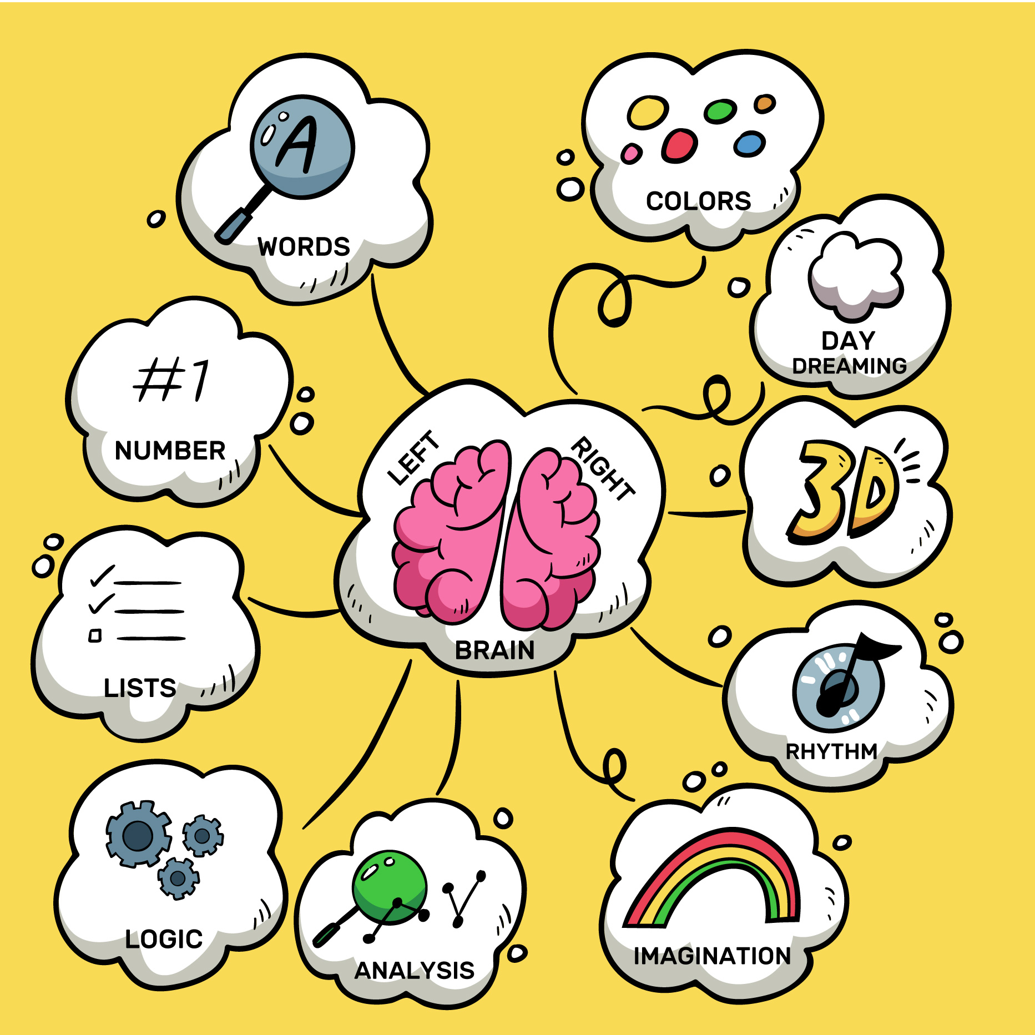
+ AUTOCONOCIMIENTO PERSONAL
DESARROLLO DE LA ATENCIÓN
DESARROLLO DEL AUTOCONOCIMIENTO
Lo que puedo hacer para desarrollar mi atención en la vida
Dibujo sostenido: A diferencia de las técnicas de atención enfocada y de respiración profunda, en el dibujo sostenido se busca que la persona pueda representar su pensamiento, objetivo o meta específica sobre un papel, puede hacer uso de colores para hacerlo más vívido e intenso.
Al sostener la atención en el gráfico, la persona debe monitorear la calidad de lo que está representando, puede incluir detalles pero siempre la atención debe estar enfocada en la “meta” para que sea más fácilmente recordado y se almacene en la memoria.

Slide 16

+ AUTOCONOCIMIENTO PERSONAL
CONCIENCIA DE LAS EMOCIONES
DESARROLLO DEL AUTOCONOCIMIENTO
Las emociones pueden ser muy funcionales para que las personas logren sus propósitos. Por ejemplo, si una persona condiciona el trabajo que está haciendo con una emoción agradable como podría ser la alegría entonces será más proclive a dirigir sus esfuerzos hasta la culminación del mismo.
Si por el contrario la persona no conoce ni sabe manejar sus emociones, éstas pueden constituir barreras que afectará el ritmo de su ejecución. Por ejemplo, el miedo, la ansiedad o la tristeza generará tal impacto que afectará no sólo en el desarrollo sino en la atención a los detalles. incluso puede generar que la meta no se concluya en su totalidad.

Slide 17
+ AUTOCONOCIMIENTO PERSONAL
CONCIENCIA DE LAS EMOCIONES
DESARROLLO DEL AUTOCONOCIMIENTO
Lo que puedo hacer para fortalecer mi consciencia emocional
Revisar una lista de emociones donde jerarquizar aquellas que son más intensas, hasta ir descendiendo a aquellas que son las menos intensas. Una vez que tengas esa lista, marca con amarillo las emociones que son más habituales en ti
A través de un registro analiza porque esas emociones son las que más se presentan en ti y en qué circunstancias aparecen. Presta especial atención en aquellas emociones no agradables como por ejemplo: miedo o ansiedad, describe cuáles son los momentos donde experimentas esas sensaciones y trata de responder ¿Porqué ante esa situación me siento así?

Slide 18
ESPACIO PRÁCTICO

Slide 19
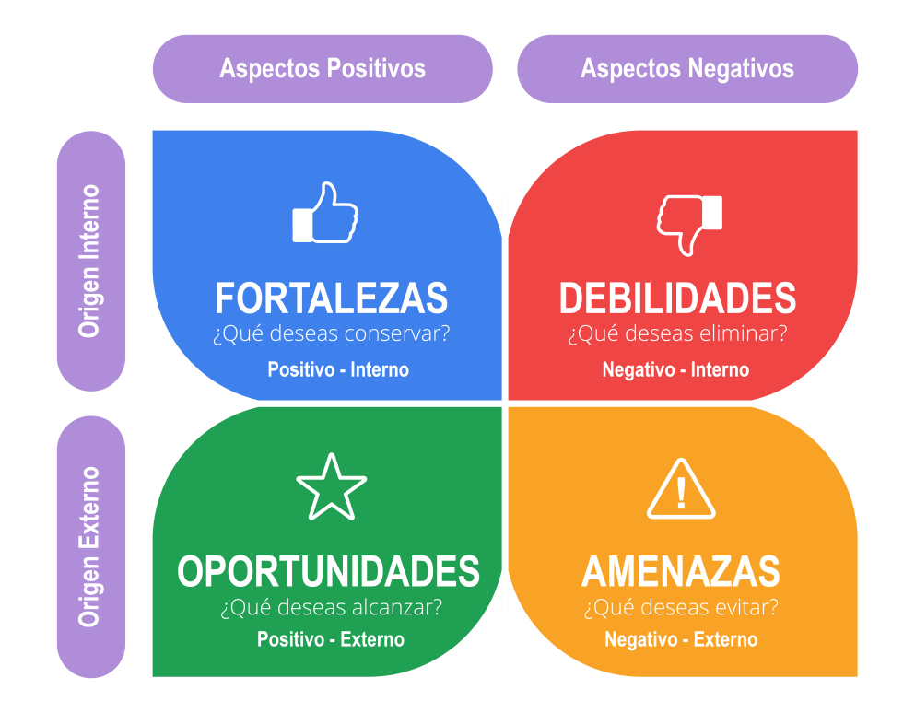
+ ESPACIO PRÁCTICO
Actividad 1: Dibuja una matriz FODA (ver modelo debajo). En cada uno de los cuatro cuadrantes, escribe las palabras del FODA personal y sus preguntas correspondientes. Comienza con Fortalezas (¿Qué deseas conservar?); luego, Debilidades (¿Qué deseas eliminar?); seguido de Oportunidades (¿Qué deseas alcanzar?); y, finalmente, Amenazas (¿Qué deseas evitar?). Puedes elegir al menos 2 ítems por cuadrante. (tiempo: 30 minutos)

Slide 20
+ ESPACIO PRÁCTICO
Actividad 2: en salas de zoom con grupos de 4 integrantes como máximo haz una exposición de tu foda. Y responde a las siguientes preguntas. (tiempo 20minutos)
¿Cuál crees que es la debilidad o también llamada oportunidad de mejora que más trabajo te tomará fortalecer y porqué?
Comenta una acción práctica que te permitirá fortalecer o mejorar dicha oportunidad. Toma en cuenta la siguiente taxonomía:
Si en caso mi debilidad (oportunidad de mejora fuera la gestión de mis tiempos) podría redactar una acción de mejora de la siguiente manera:
“Distribuir mis tiempos dividiendo aquello que es urgente e importante haciendo el registro correspondiente en una agenda física y/o virtual a fin de tener mayor control de mis pendientes”

Slide 21

CONCLUSIONES MÁS REFERENCIAS

Slide 22


+ CONCLUSIONES
El tener claridad sobre nuestras ideas, creencias y saber definir nuestras emociones nos permitirá desarrollar estrategias de afrontamiento a fin de recuperar nuestro equilibrio emocional. En consecuencia podremos saber lo que necesitamos del entorno.
La competitividad personal y laboral también se basa en el grado de autoconocimiento que cada persona ha desarrollado. Cada día las organizaciones se renuevan y requieren de mayor exigencia personal para adecuarse a los cambios.
El tener claridad de nuestra foda persona permitirá afrontar con mayor solidez una situación compleja o no habitual ya que tiene en claro la fortaleza que te acompaña.

Slide 23

BIBLIOGRAFÍA MÁS REFERENCIAS

Slide 24


+ BIBLIOGRAFÍA
Pollan, Michael. (2012). Cómo cambiar tu mente. Debate.
Goleman Daniel (25ª Edición). Parte I: El Cerebro Emocional. En La Inteligencia Emocional, Ebook, Editorial Kairos. pp. 57 – 84.
Vanistendael S. La resiliencia un concepto largo tiempo ignorado. Ginebra:Cuadernos Bice;1994
Eficiencia en las terapias ¿Un paso más allá de la eficacia? Análisis del modelo cognitivo conductual (2018) Facultad de psicología

Slide 25


